Slide 1
第9章 Spark

Slide 2
主要内容
9.1 Spark概述
9.2 Spark基础
9.3 Spark RDD
9.4 Spark SQL
9.5 Spark流计算
9.6 Spark机器学习

Slide 3
9.1 Spark概述
MapReduce在大数据处理方面取得了巨大成功，但其本身存在一定局限性。
  表达能力有限
    仅提供map和reduce两个算子
  磁盘I/O开销大
    每次执行都需要从磁盘读取数据，中间结果需写入磁盘
  延迟高
    多个作业之间按顺序执行

Slide 4
9.1 Spark概述
  Spark诞生于UC Berkeley的AMP（Algorithms, Machine and People）实验室，是基于内存计算的大数据并行计算框架，可用于构建大型的、低延迟的数据分析应用程序
    2009年，AMP实验室开发出Spark
    209年， Spark正式开源
    2013年， Spark成为Apache开源项目
    2014年， Spark成为Apache顶级项目
    2013年， Databricks公司成立（Spark多位创始人联合创立），致力于Spark商业化

Slide 5
9.1 Spark概述
Spark具有如下几个主要特点：
  运行速度快：使用DAG执行引擎以支持循环数据流与内存计算
  容易使用：支持使用Scala、Java、Python和R语言进行编程，可以通过Spark Shell进行交互式编程
  通用性：Spark提供了完整而强大的技术栈，包括SQL查询、流式计算、机器学习和图计算组件
  运行模式多样：可运行于独立的集群模式中，可运行于Hadoop中，也可运行于Amazon EC2等云环境中，并且可以访问HDFS、Cassandra、HBase、Hive等多种数据源

Slide 6
9.1 Spark概述
与Hadoop MapReduce相比，Spark主要具有如下优点：
  编程模型比Hadoop MapReduce更灵活
    Spark的计算模式也属于MapReduce，但不局限于Map和Reduce操作，提供了丰富的操作
  Spark提供了内存计算，可将中间结果放到内存中，对于迭代运算效率更高
  Spark基于DAG的任务调度执行机制，要优于Hadoop MapReduce的迭代执行机制

Slide 7
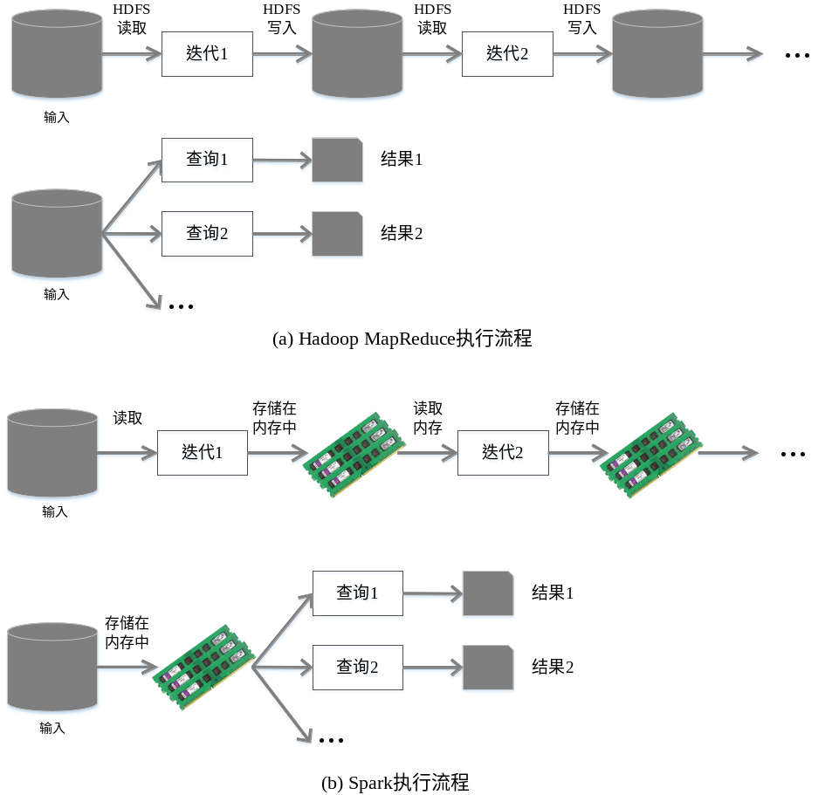
9.1 Spark概述
Hadoop与Spark的执行流程对比

Slide 8
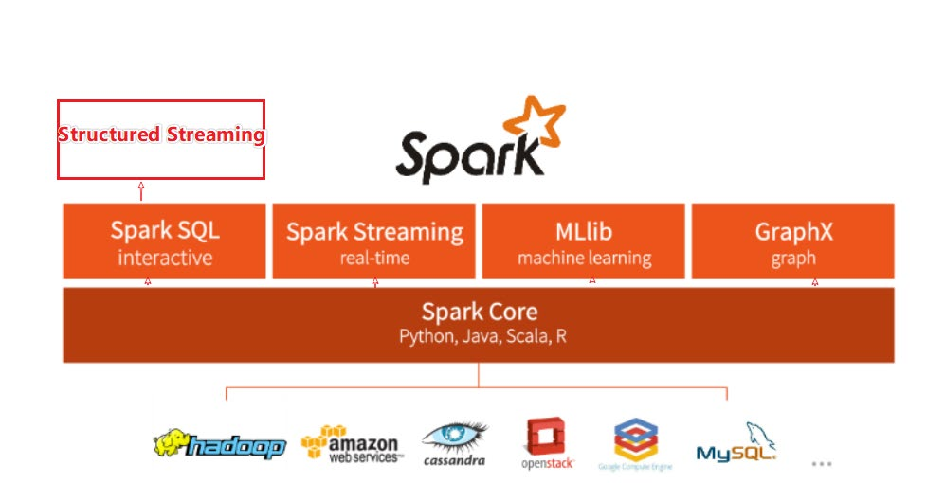
9.1 Spark概述
Spark主要模块

Slide 9
9.1 Spark概述
Spark主要模块
  Spark Core：Spark核心模块
  Spark SQL：结构化数据处理
  Spark Straming：流处理（构建在Spark RDD上）
  Structured Straming：流处理（构建在Spark SQL上）
  MLlib：机器学习
  GraphX：图计算

Slide 10
主要内容
9.1 Spark概述
9.2 Spark基础
9.3 Spark RDD
9.4 Spark SQL
9.5 Spark流计算
9.6 Spark机器学习

Slide 11
9.2 Spark基础
9.2.1 基本概念
9.2.2 运行架构
9.2.3 Spark Shell

Slide 12
9.2.1 基本概念
基本概念
  RDD：是Resillient Distributed Dataset（弹性分布式数据集）的简称，是分布式内存的一个抽象概念，提供了一种高度受限的共享内存模型
  DAG：是Directed Acyclic Graph（有向无环图）的简称，反映RDD之间的依赖关系
  Executor：是运行在工作节点（Worker Node）的一个进程，负责运行Task
  应用（Application）：用户编写的Spark应用程序
  作业（ Job ）：一个作业包含多个RDD及作用于相应RDD上的各种操作
  阶段（ Stage ）：是作业的基本调度单位，一个作业会分为多组任务，每组任务被称为阶段，或者也被称为任务集合，代表了一组关联的、相互之间没有Shuffle依赖关系的任务组成的任务集
  任务（ Task ）：运行在Executor上的工作单元

Slide 13
9.2.2 运行架构
Spark运行模式
  Spark 有多种运行模式
    local：本地模式，又分为local单线程和local-cluster多线程
    standalone：独立集群模式，运行在自带的资源管理器上
    on YARN：运行在YARN上
    on Mesos：运行在Mesos上
    on Kubernetes： 运行在Kubernetes上
    on Cloud：运行在AWS、阿里云等公有云平台上

Slide 14
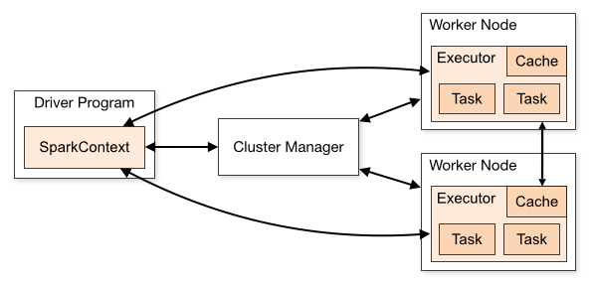
9.2.2 运行架构
Spark运行架构包括
  集群资源管理器（Cluster Manager）
  工作节点（Worker Node）
  执行器（Executor）
  驱动器（Driver Program）

Slide 15
9.2.2 运行架构
  驱动器（Driver Program）
  包含运行应用程序的主函数和构建SparkContext实例的程序
  驱动器可以运行在应用程序的节点上，也可以由应用程序提交给集群管理器，再由集群管理器安排给工作节点运行

Slide 16
9.2.2 运行架构
SparkContext
  是Spark应用程序的入口，是应用程序和Spark集群交互的通道
  主要用于初始化Spark应用程序所需的基础组件，主要包括：
    DAG调度器：高层调度器，负责DAG层面的调度，主要用于构建DAG、划分Stage以及提交Stage到任务调度器
    任务调度器：底层调度器，负责任务层面的调度，主要负责接收DAG调度器发送过来的任务集以及将任务集加载并注册到集群管理器
    SchedulerBackend：是调度器的通信终端，主要负责运行任务所需要资源的申请
  SparkContext还负责向Spark管理节点注册应用程序等

Slide 17
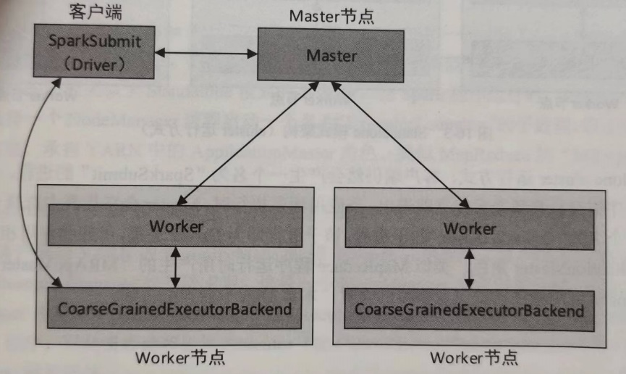
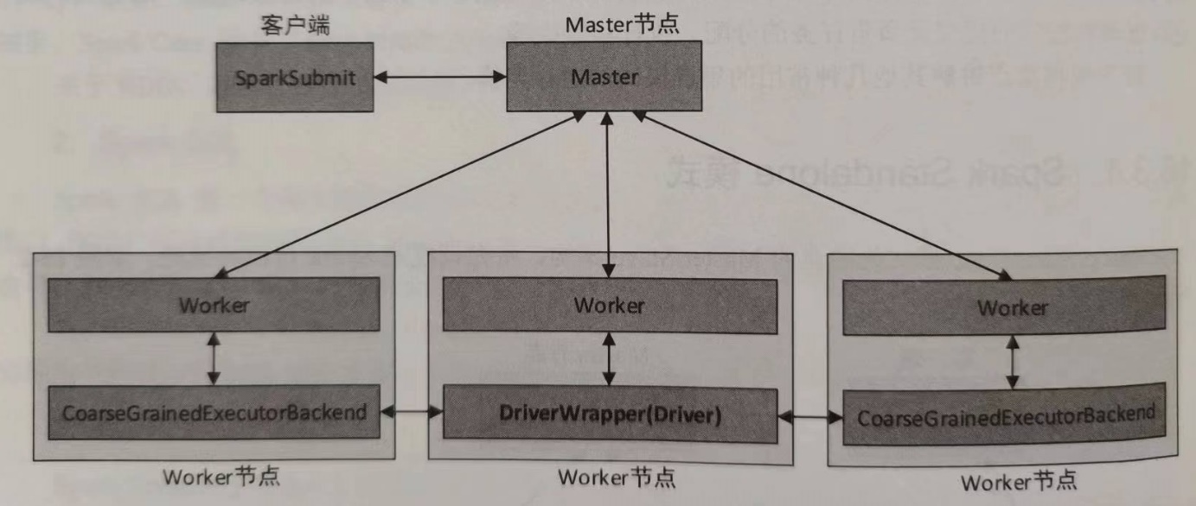
9.2.2 运行架构
Standalone模式
  采用经典的主从架构
  采用自带的独立调度器(Standalone)
cluster运行方式
clinet运行方式

Slide 18
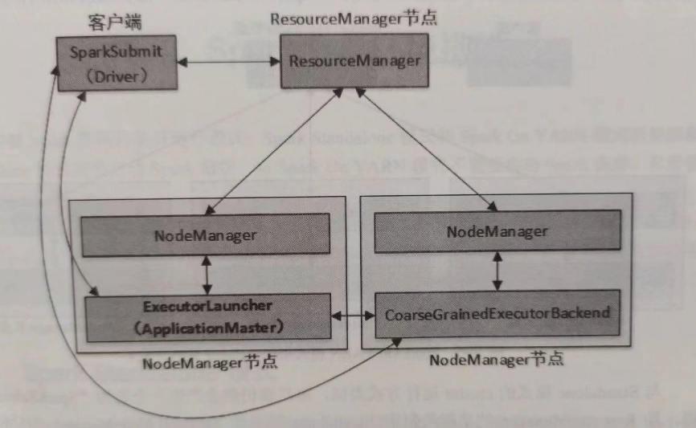
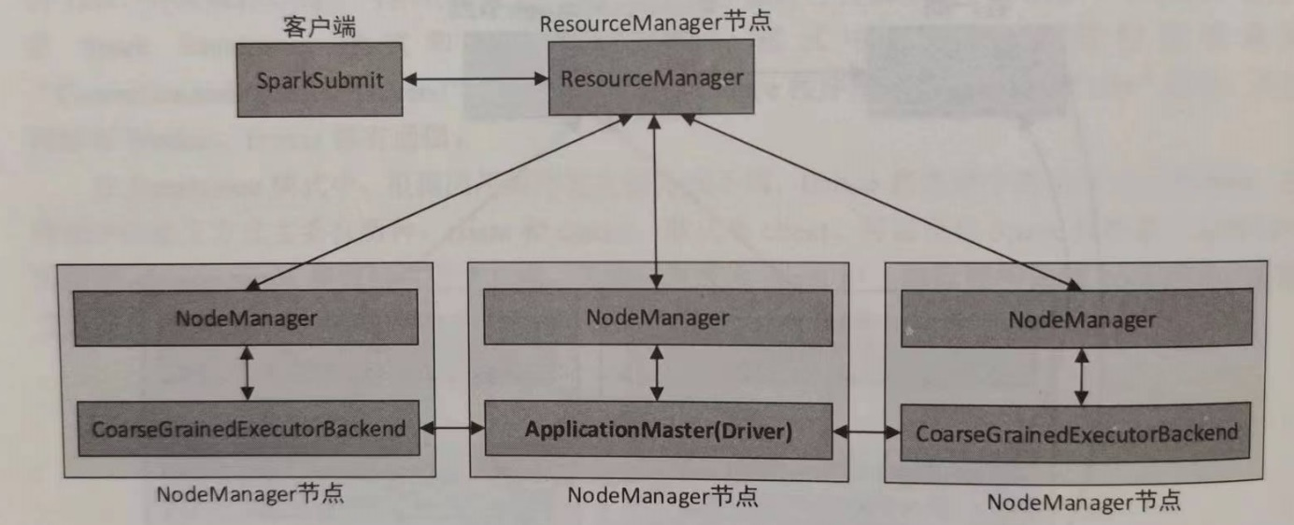
9.2.2 运行架构
Spark On YARN模式
  YARN负责资源管理
  Spark负责任务调度和计算
cluster运行方式
clinet运行方式

Slide 19
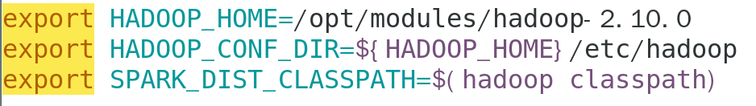
9.2.2 Spark集群环境搭建
Spark on YARN模式
  在一个节点上安装Spark
  修改conf/spark-env.sh文件

Slide 20
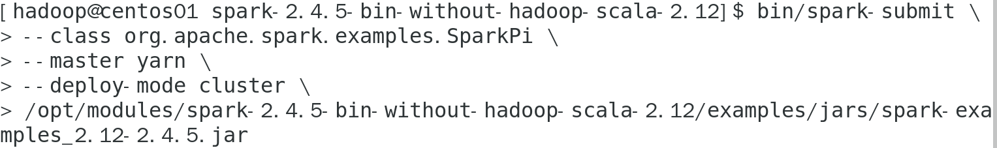
9.2.2 Spark集群环境搭建
测试
  启动HDFS集群
  启动YARN集群
  以Spark on YARN的cluster模式运行示例

Slide 21
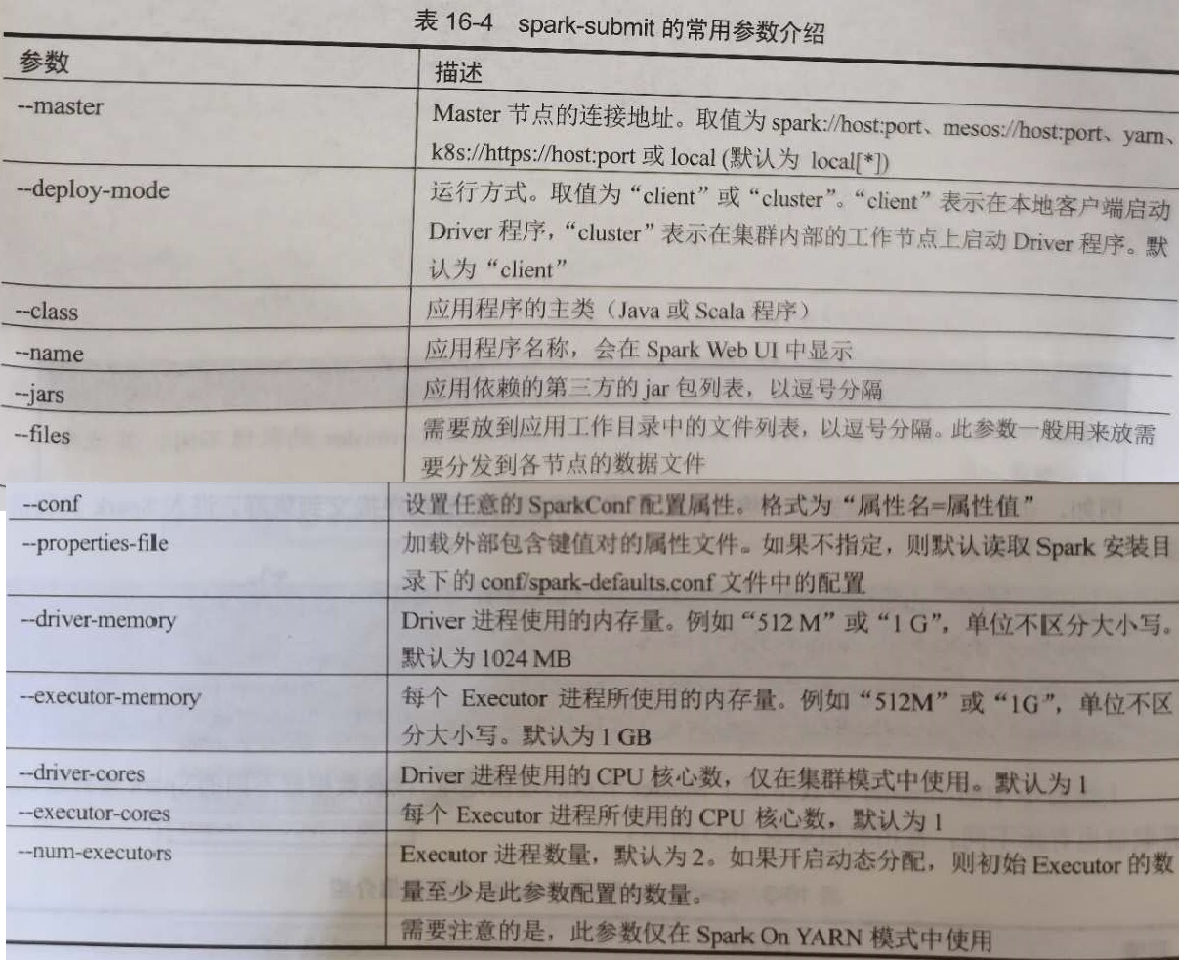
9.2.2 Spark集群环境搭建

Slide 22
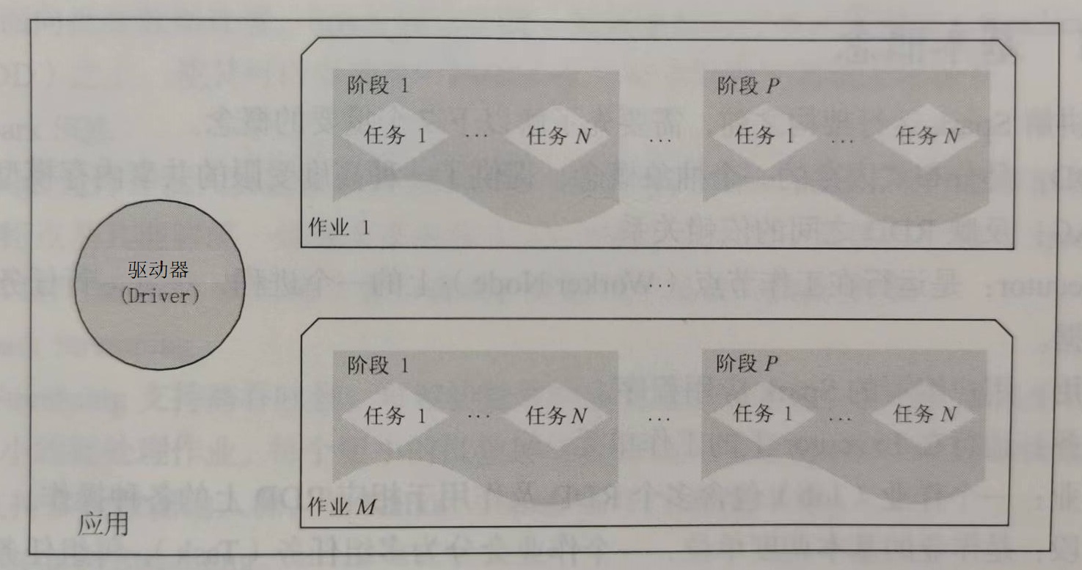
9.2.2 运行架构
一个应用由一个Driver和若干个作业构成，一个作业由多个阶段构成，一个阶段由多个没有Shuffle关系的任务组成

Slide 23
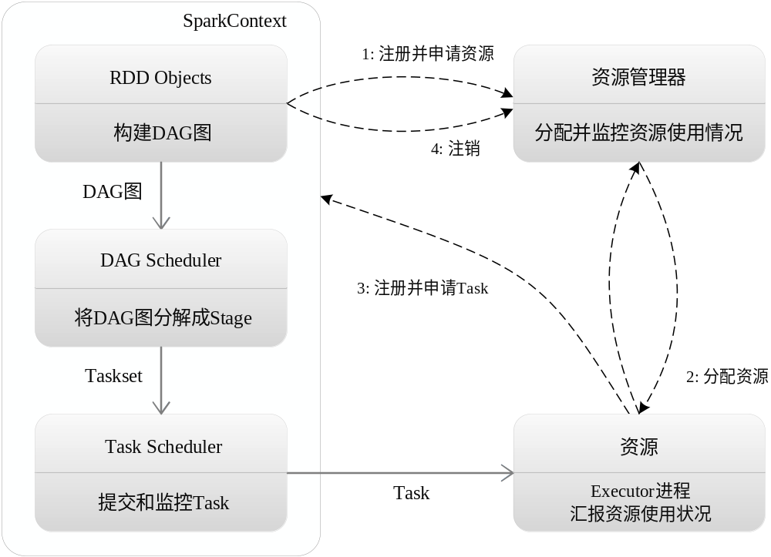
9.2.2 运行架构
Spark运行基本流程

Slide 24
9.2.2 运行架构
Spark运行基本流程
  （1）首先为应用构建起基本的运行环境，即由Driver创建一个SparkContext，进行资源的申请、任务的分配和监控
  （2）资源管理器为Executor分配资源，并启动Executor进程
  （3）SparkContext根据RDD的依赖关系构建DAG图，DAG图提交给DAGScheduler解析成Stage，然后把一个个TaskSet提交给底层调度器TaskScheduler处理；Executor向SparkContext申请Task，Task Scheduler将Task发放给Executor运行，并提供应用程序代码
  （4）Task在Executor上运行，把执行结果反馈给TaskScheduler，然后反馈给DAGScheduler，运行完毕后写入数据并释放所有资源

Slide 25
9.2.3 Spark Shell
Spark Shell 提供了简单的方式来学习Spark API
Spark Shell可以以实时、交互的方式来分析数据
Spark Shell支持Scala和Python
Spark Shell本身就是一个Driver，里面已经包含了main方法

Slide 26
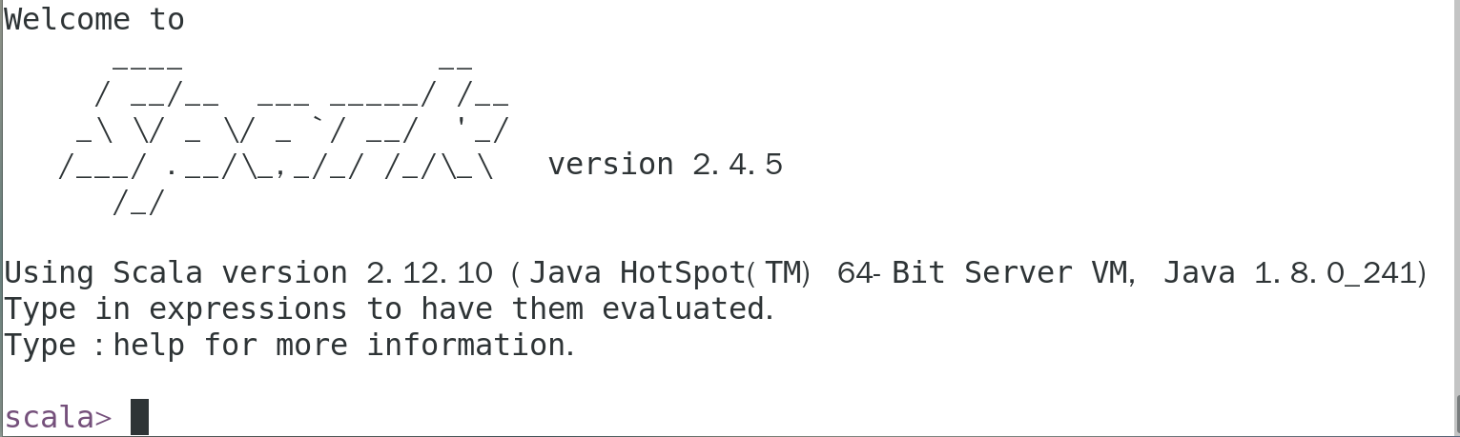
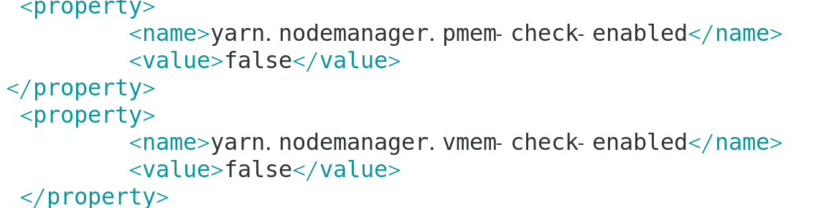
9.2.3 Spark Shell
Spark on YARN模式下Spark Shell的启动
  Bin/spark-shell --master yarn
  如果因内存分配过小报错，可以修改yarn-site.xml文件

Slide 27


9.2.3 Spark Shell
可以在里面输入scala代码进行调试：
可以使用命令“:quit”退出Spark Shell：
或者，也可以直接使用“Ctrl+D”组合键，退出Spark Shell

Slide 28
主要内容
9.1 Spark概述
9.2 Spark基础
9.3 Spark RDD
9.4 Spark SQL
9.5 Spark流计算
9.6 Spark机器学习

Slide 29
9.3 Spark RDD
9.3.1 RDD简介
9.3.2 工作原理
9.3.3 容错机制
9.3.4 编程示例

Slide 30
9.3.1 RDD简介
设计背景
  许多迭代式算法（比如机器学习、图算法等）和交互式数据挖掘工具，不同计算阶段之间会重用中间结果
  MapReduce计算框架把中间结果写入到稳定存储（比如磁盘）中，带来了大量的数据复制、磁盘IO和序列化开销

Slide 31
9.3.1 RDD简介
RDD是Spark中最基本的数据抽象，代表不可变、可分区和可并行计算的集合
  RDD是对分布式、只读的内存数据的抽象
  RDD支持丰富的操作
  基于RDD之间的依赖关系可以生成DAG
  RDD可以缓存在内存中，极大提高了RDD的读取效率

Slide 32
9.3.1 RDD简介
RDD是Spark中最基本的数据抽象，代表不可变、可分区和可并行计算的集合
  RDD是对分布式、只读的内存数据的抽象
    RDD在逻辑上分为多个分区，可以在不同的节点上进行处理，从而提高计算效率
    分区的个数决定了并行度，每一个分区的数据都在一个单独的任务上执行
      如果没有指定分区数，Spark会采用默认的分区数（程序运行时分配到的CPU 的核心数

Slide 33
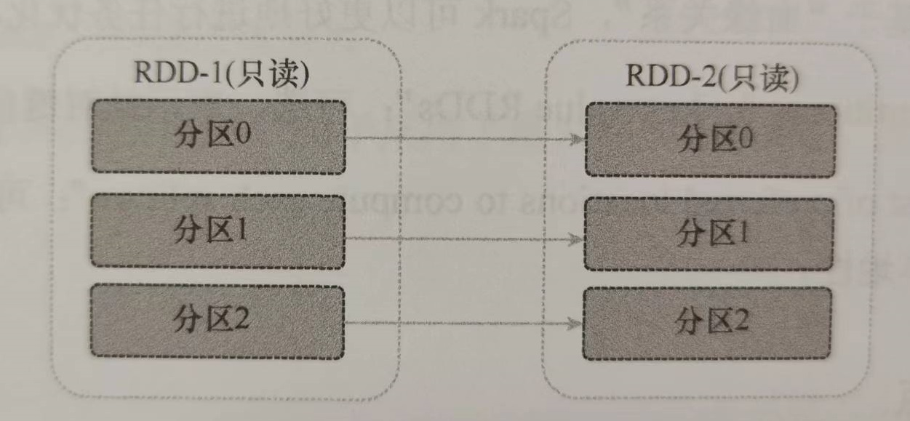
9.3.1 RDD简介
RDD是Spark中最基本的数据抽象，代表不可变、可分区和可并行计算的集合
  RDD是对分布式、只读的内存数据的抽象
    要想改变RDD中的数据，只能基于现有的RDD执行转换(transformation)操作生成新的RDD

Slide 34
9.3.1 RDD简介
RDD是Spark中最基本的数据抽象，代表不可变、可分区和可并行计算的集合
  RDD支持丰富的操作
    转换(transformation) 操作：从现有RDD创建新的RDD
    行动（action）操作：在RDD上进行计算，并将计算结果返回给驱动程序

Slide 35
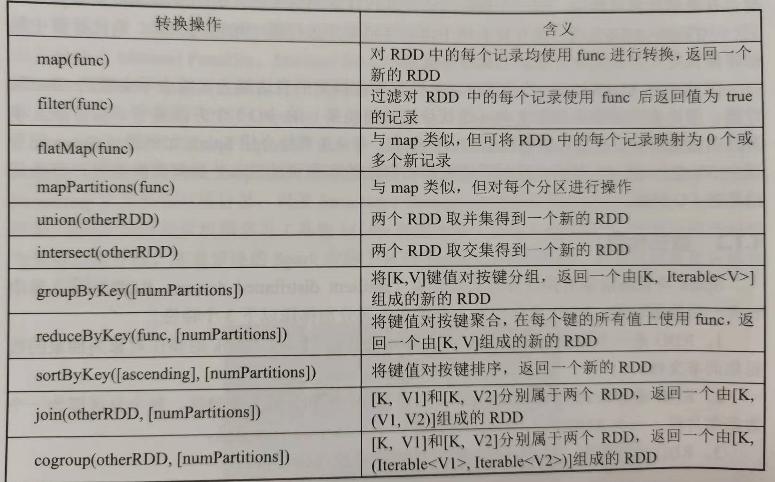
常用的转换操作

Slide 36
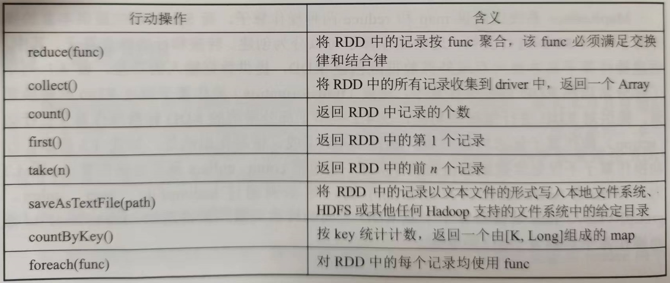
常用的行动操作

Slide 37
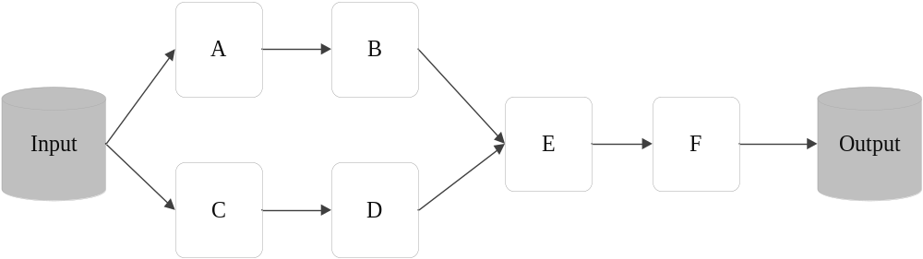
所有的转换操作都是懒加载的
  转换操作不会立即执行，而是先记录RDD之间的依赖关系，仅当行动操作出发时才会执行RDD的转换操作并进行计算
  优点：能使Spark更好地对任务进行优化，从而使Spark的运行更加合理、高效。
转换
创建
转换
转换
行动
转换
转换
创建

Slide 38
9.3.1 RDD简介
RDD是Spark中最基本的数据抽象，代表不可变、可分区和可并行计算的集合
  基于RDD之间的依赖关系可以生成DAG
    DAG既描述了RDD之间的数据依赖关系，也描述了RDD之间的计算依赖关系。也就是说，DAG描述了Spark应用程序内的计算流程
    这种依赖关系又称为“血缘关系”（Lineage）
      当出现丢失分区数据时，可以快速进行分区重建，而不需要重新计算RDD的所有分区
      当“血缘关系”较长，可以通过持久“血缘关系”来 切断RDD

Slide 39
9.3.1 RDD简介
RDD是Spark中最基本的数据抽象，代表不可变、可分区和可并行计算的集合
  RDD可以缓存在内存中，极大提高了RDD的读取效率
    RDD对于迭代计算（数学计算、机器学习等）十分友好，这也是Spark要比Hadoop快的原因

Slide 40
9.3.2 工作原理
RDD在每次转换操作后都会生成一个新的RDD，因此RDD之间存在前后依赖关系
RDD的依赖关系分为
  窄依赖：父RDD的每个分区最多只对应子RDD的一个分区
  宽依赖：子RDD的分区依赖于父RDD的多个分区

Slide 41
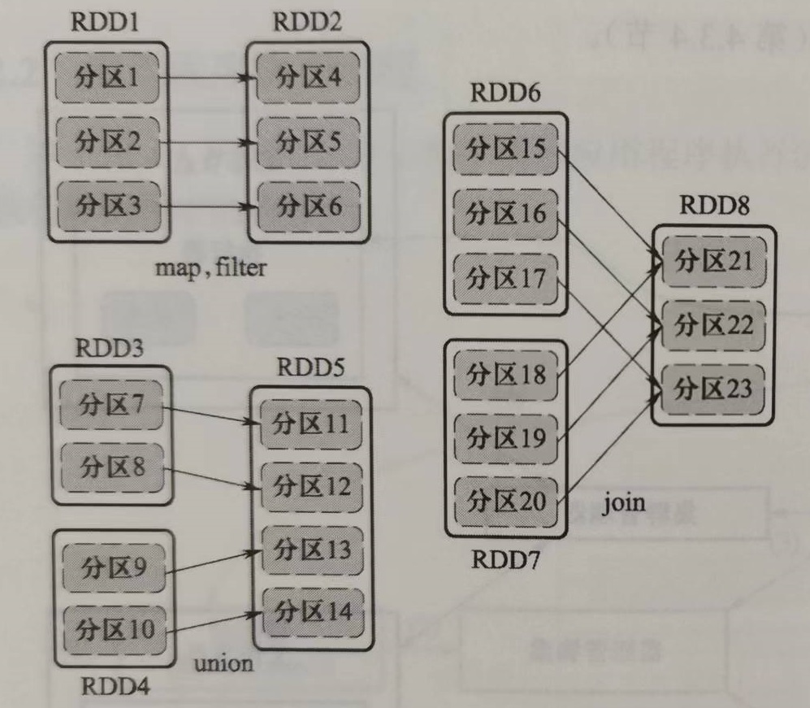
窄依赖

Slide 42
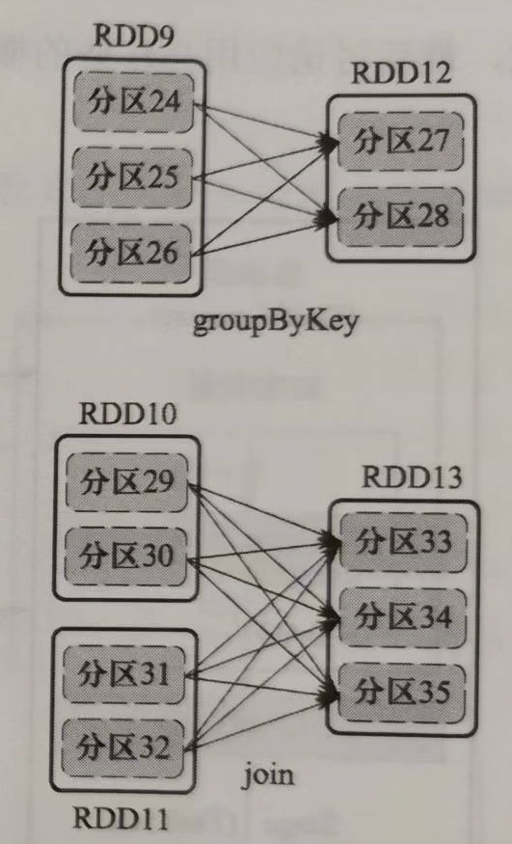
宽依赖

Slide 43
9.3.2 工作原理
区分窄依赖和宽依赖的依据：是否包含Shuffle操作
  窄依赖
    父子RDD对应的分区数据的计算操作可以并行
  宽依赖
    子RDD需要等待父RDD的分区数据的Shuffle操作完成后才能执行
在Spark应用程序中，若能使用窄依赖实现，就尽量不要使用宽依赖

Slide 44
9.3.2 工作原理
DAG调度器通过分析RDD中分区之间的依赖关系决定如何划分Stage
  如果RDD都是窄依赖，那么可以将RDD计算划分到同一Stage中；
  如果遇到宽依赖，须将任务划分到另一个Stage中

Slide 45
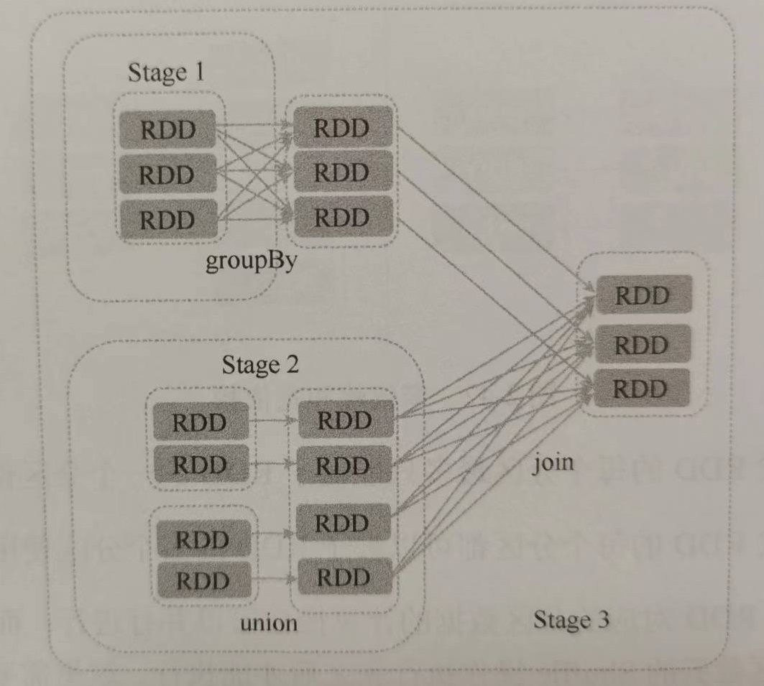
9.3.2 工作原理
Stage划分

Slide 46
9.3.2 工作原理
Stage
  Stage内部生成的RDD都是窄依赖
    Stage内部RDD计算可以并行
  Stage输出RDD和下一个Stage输入RDD之间是宽依赖
    只有Stage之间的数据传输需要进行Shuffle

Slide 47
9.3.2 工作原理
根据输出的不同，Spark中Stage分为：
  ShuffleMapStage
    ShuffleMapStage的输出作为另一个Stage的输入
    ShuffleMapStage的输出必须经过Shuffle过程，并作为后续Stage的输入
    一个DAG可以不包含ShuffleMapStage
  ResultStage
    ResultStage的输出直接产生最终的结果
    一个DAG肯定包含ShuffleMapStage

Slide 48
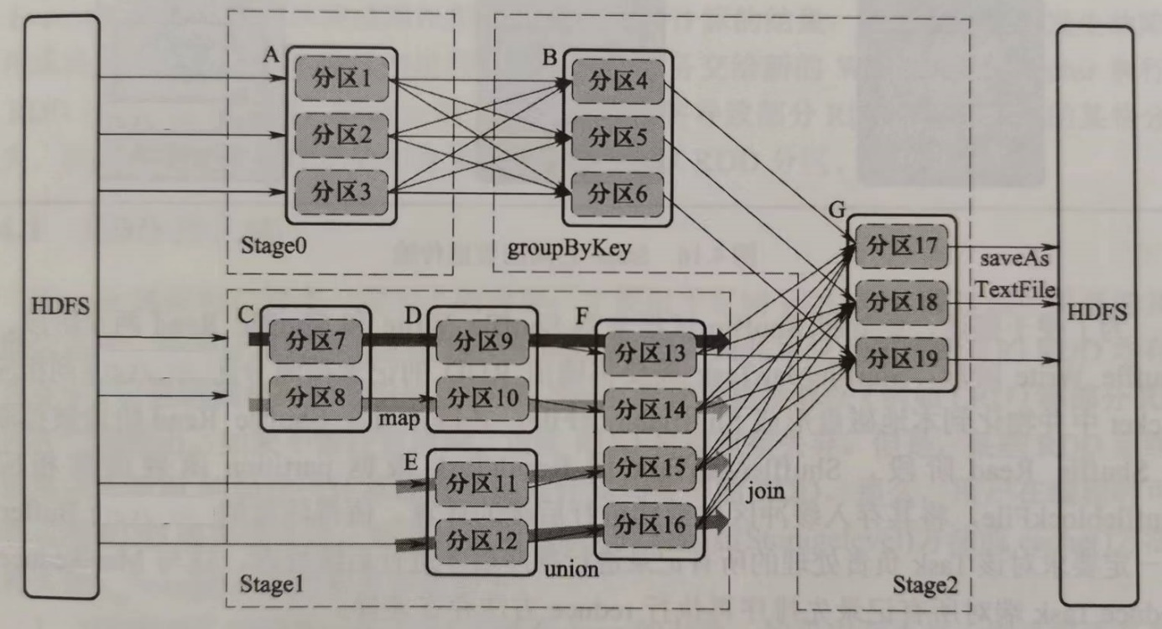
9.3.2 工作原理
Stage内部的数据传输
  Spark采用流水线方式进行Stage内部的数据传输
  Spark根据每个Stage输出RDD中分区个数决定启动的任务数量以执行该Stage中的操作

Slide 49
9.3.2 工作原理
Stage之间的数据传输
  Stage之间的数据传输需要进行Shuffle，可分为Shuffle Write和Shuffle Read两个阶段
    Shuffle Write 阶段：ShuffleMapTask需要将输出RDD的记录按照分区函数partition，划分到相应的bucket中并物化到本地磁盘形成ShuffleblockFile
    Shuffle Read阶段： ShuffleMapTask或ResultTask根据partition函数读取相应的ShuffleblockFile，并将其存入缓冲区并继续后续的计算

Slide 50
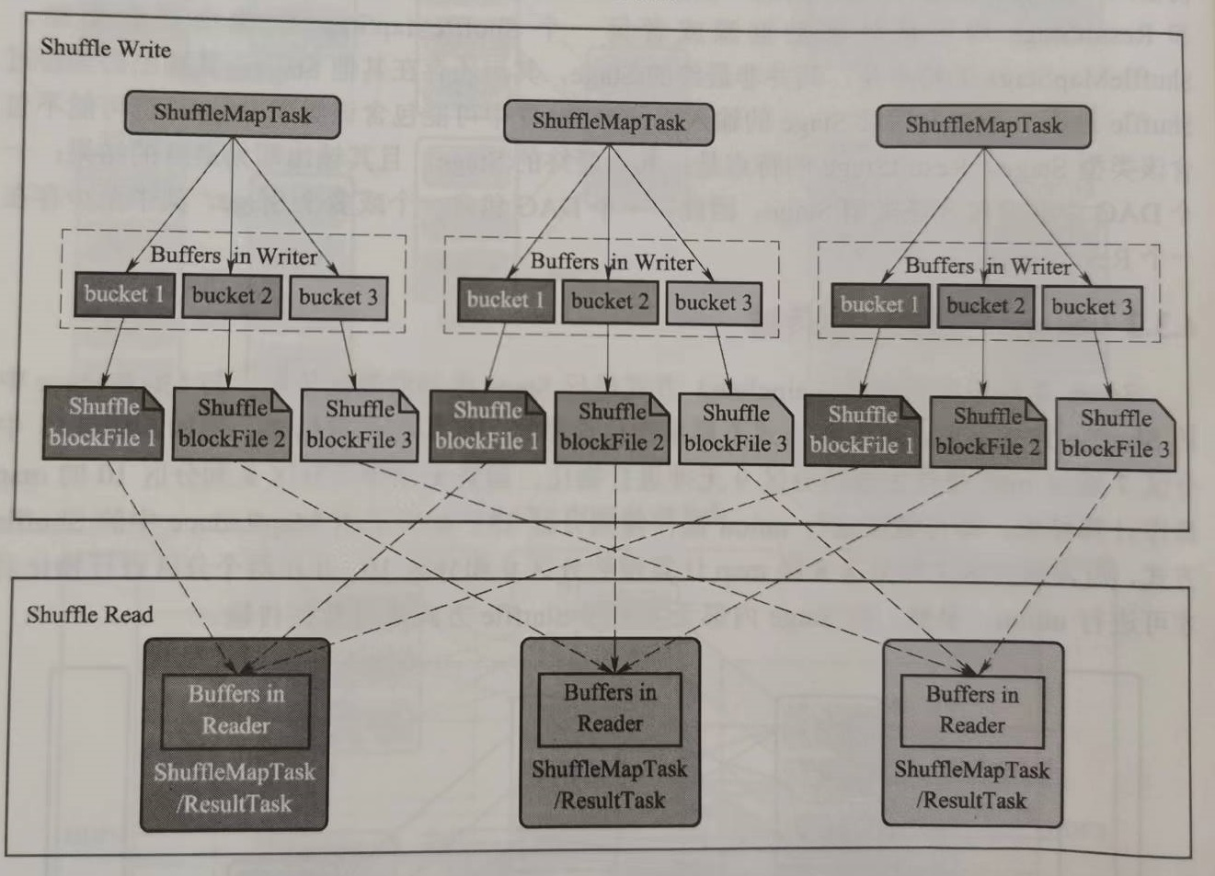
9.3.2 工作原理
Stage之间的数据传输

Slide 51
9.3.3 容错机制
从RDD计算的角度来看，Worker或Executor故障将导致部分RDD或RDD中的某些分区丢失
  如何恢复丢失的RDD或RDD分区

Slide 52
9.3.3 容错机制
RDD持久化
  Work进程可以管理一定大小的内存，主要用于存储RDD和计算过程中需要存储的其他辅助信息等
  由于计算过程中会不断产生新的RDD，因此系统无法将所有的RDD均存储在内存中
  一旦达到相应存储空间的阈值，Spark会使用置换算法（如LRU（Least Recently Used））对RDD缓存数据进行回收
    如果不做任何声明，这些RDD将被直接丢弃
  某些RDD后续可能会被再次使用，用户在编程时可以标明该RDD需要持久化

Slide 53
9.3.3 容错机制
RDD持久化
  Spark应用程序可以使用persist(Storagelevel)方法或cache()方法将RDD持久化
    cache()只支持在内存中缓存数据
    persist()可以根据持久化级别配置不同的缓存级别
    可以通过unpersist()方法释放缓存

Slide 54
Storagelevel的常见参数
  MEMORY_ONLY:持久化到内存中，如果内存不足，则放弃持久化。这是RDD默认的持久化级别。
  MEMORY_AND_DISK：先尝试持久化到内存中，如果内存不足，则将持久化到磁盘上。
  MEMORY_ONLY_SER：以序列化的方式持久到内存中，RDD每个分区将被序列为一个字节数组
  MEMORY_AND_DISK_SER：以序列化的方式持久到内存或磁盘中。
  DISK_ONLY：持久化到磁盘中
  MEMORY_ONLY_2：持久化方式同MEMORY_ONLY，但持久化的数据都会赋值一份，并保存到其他节点上。
  MEMORY_AND_DISK_2：持久化方式同MEMORY_AND_DISK，但持久化的数据都会赋值一份，并保存到其他节点上。

Slide 55
9.3.3 容错机制
故障恢复
  SparkContext维护了记录RDD转换操作的DAG，即RDD的血缘关系(Linage)
  当某一RDD的部分分区丢失时，其可以通过血缘关系(Linage)获取足够的信息以重新运算和恢复丢失的数据分区
  结合计算过程中的某些持久化的RDD和血缘关系(Linage)即可进行故障恢复

Slide 56
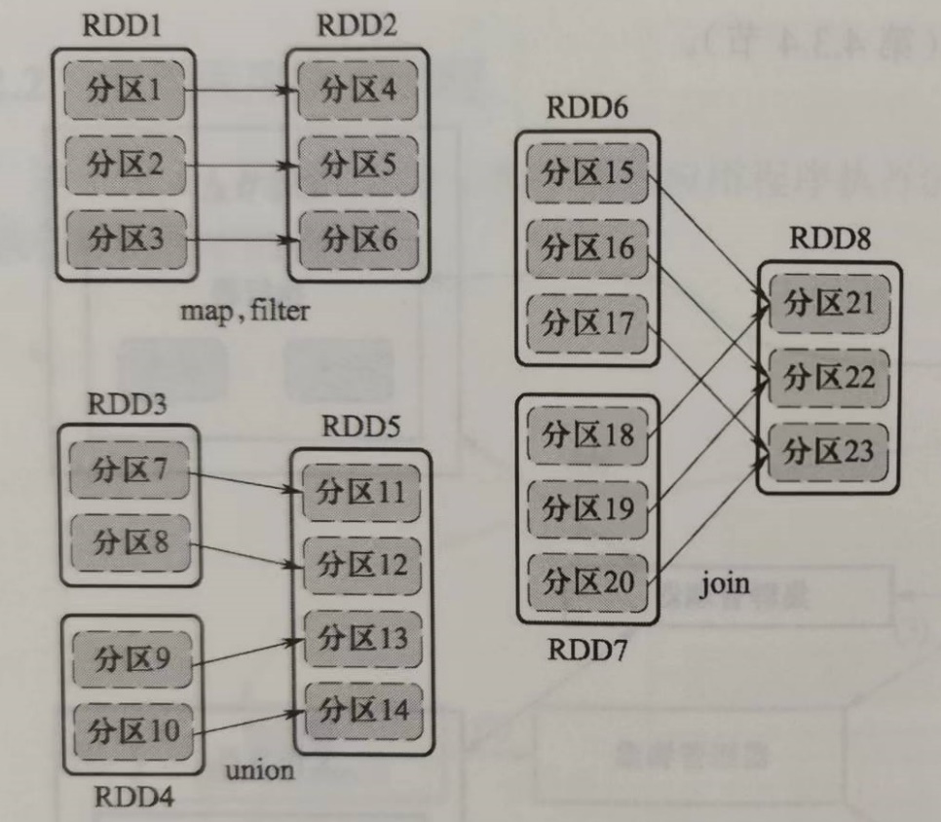
9.3.3 容错机制
故障恢复
  窄依赖
    只需要重新计算丢失的分区数据

Slide 57
9.3.3 容错机制
故障恢复
  宽依赖
    需重新计算父RDD中的所有数据

Slide 58
9.3.3 容错机制
虽然RDD的持久化可以提供一定程度的多备份，但是多个备份的物理机器可能同时发生故障
  极端情况下，系统只维护了当前产生的RDD并且Lineage较长，此时故障将导致系统的恢复过程根据RDD Lineage重新开始计算
  如果RDD Lineage中存在大量宽依赖，则恢复过程代价较高
因此，在Lineage较长尤其是存在宽依赖时，可以在适当的时机设置检查点（checkpoint）

Slide 59
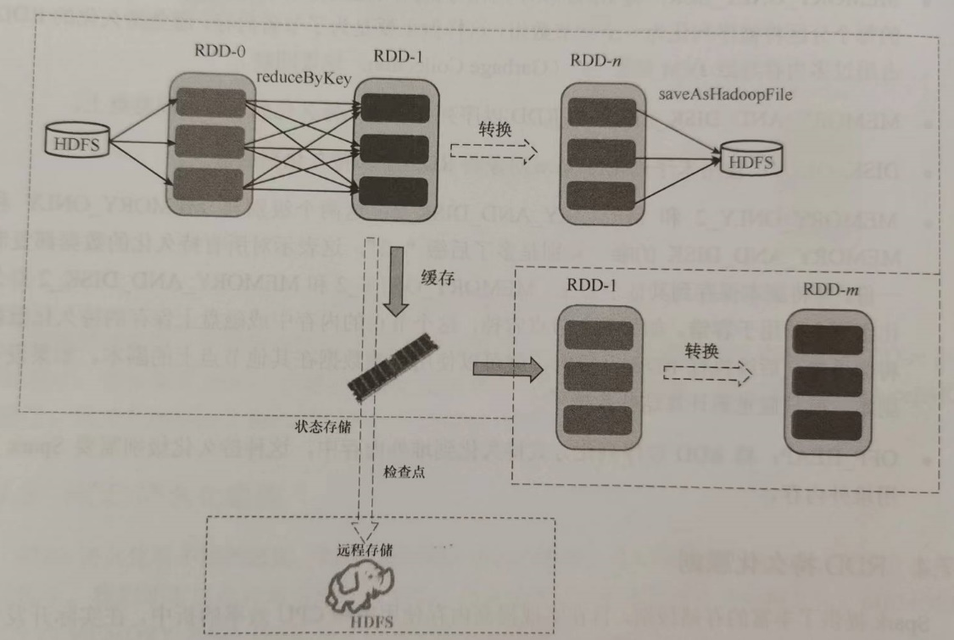
9.3.3 容错机制
检查点
  检查点是Spark提供的一种基于快照的缓存机制
  当需要计算的RDD过于复杂时，为了避免任务执行失败后重新计算之前的RDD，可以通过设置检查点将结果持久化到磁盘上或HDFS上

Slide 60
9.3.3 容错机制
检查点和持久化的区别
  持久化
    保存在本地的内存或磁盘
    程序结束后会被清除或者调用unpersist方法清除
    保存的是RDD，会保留RDD的血脉关系
  检查点
    保存在可靠的存储系统（HDFS）中
    程序结束后依然存在，只能手动清除
    保存的是RDD的数据，不包含血脉关系

Slide 61
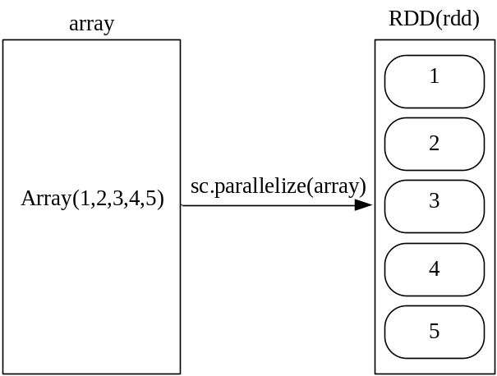
9.3.4 编程示例
创建RDD
  1.通过并行集合（数组）创建RDD
    可以调用SparkContext的parallelize方法，在Driver中一个已经存在的集合（如数组、列表）上创建。

Slide 62
9.3.4 编程示例
创建RDD
  2.从文件系统中加载数据创建RDD
    Spark采用textFile()方法来从文件系统中加载数据创建RDD
    该方法把文件的URI作为参数，这个URI可以是：
      本地文件系统的地址
      或者是分布式文件系统HDFS的地址
      或者是Amazon S3的地址等

Slide 63
9.3.4 编程示例
设置分区的个数
  创建RDD时手动指定分区个数
    在调用textFile()和parallelize()方法的时候手动指定分区个数
  使用reparititon方法重新设置分区个数
    通过转换操作得到新 RDD 时，直接调用 repartition 方法即可

Slide 64
9.3.4 编程示例
自定义分区方法
  Spark提供了自带的HashPartitioner（哈希分区）与RangePartitioner（区域分区），能够满足大多数应用场景的需求。
  Spark也支持自定义分区。
    要实现自定义分区，需要定义一个类，这个自定义类需要继承org.apache.spark.Partitioner类，并实现下面三个方法：
      numPartitions: Int 返回创建出来的分区数
      getPartition(key: Any): Int 返回给定键的分区编号（0到numPartitions-1）
      equals() Java判断相等性的标准方法

Slide 65
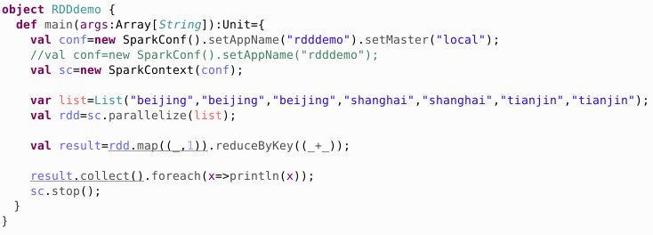
9.3.4 编程示例
一个简单的RDD示例

Slide 66
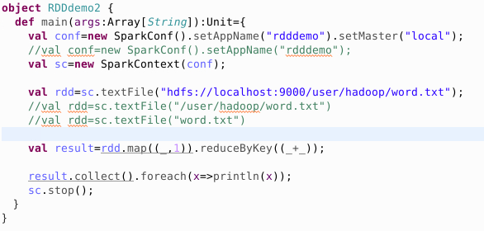
9.3.4 编程示例
一个简单的RDD示例

Slide 67
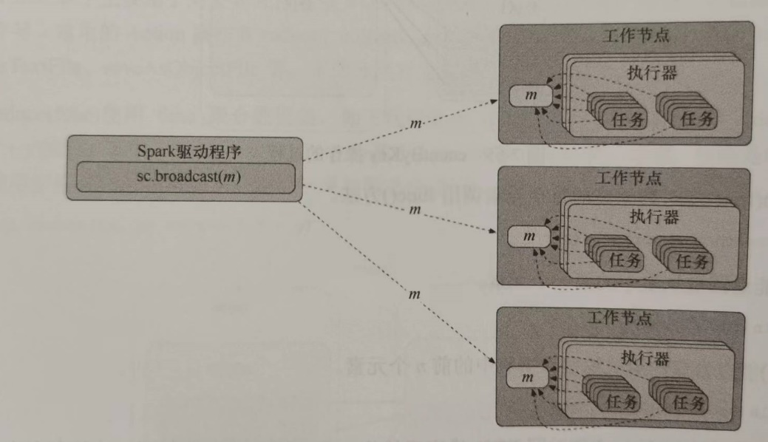
9.3.4 编程示例
Spark广播变量
  Spark支持使用有效的广播算法分发广播变量，以降低通信成本
  Spark广播变量会自动广播每个阶段的任务所需的公共数据
    这些数据已经以序列化形式存在系统中；在任务运行期间，当需要这些数据时，对它们进行反序列化操作即可

Slide 68
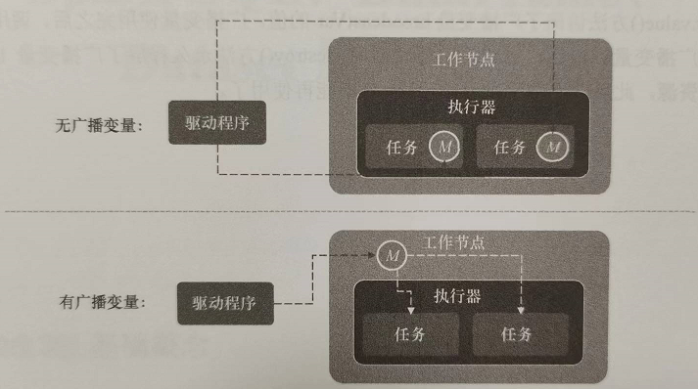
9.3.4 编程示例
广播变量的优势
  可以节省内存，避免内存溢出问题
  减少网络传输数据量
  广播变量把数据缓存在内存中，提高了计算速度

Slide 69
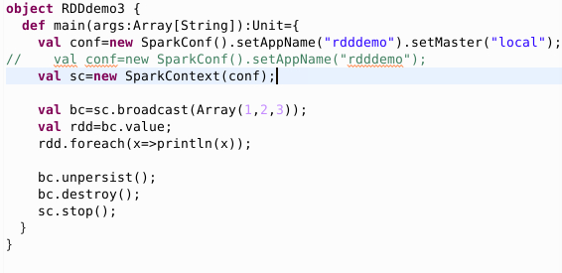
9.3.4 编程示例
使用广播变量
  SparkContext通过newBroadcast()方法创建广播变量，并通过BroadcastManager将广播变量发送到每个节点
  当广播变量不再使用时，使用unpersist()方法释放广播变量

Slide 70
主要内容
9.1 Spark概述
9.2 Spark基础
9.3 Spark RDD
9.4 Spark SQL
9.5 Spark流计算
9.6 Spark机器学习

Slide 71
9.4 Spark SQL
9.4.1 Spark SQL基础
9.4.2 Spark SQL编程

Slide 72
9.4.1 Spark SQL基础
Spark SQL是Spark用来处理结构化数据的一个模块，它提供了2个编程抽象：DataFrame和DataSet，并且作为分布式SQL查询引擎的作用

Slide 73
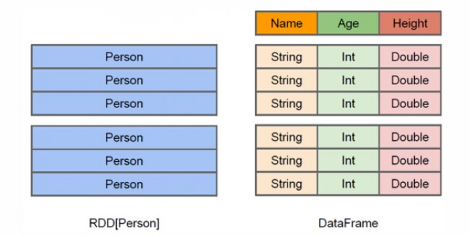
9.4.1 Spark SQL基础
DataFrame
  DataFrame是一种分布式数据集合，其中的每一条数据都由多个字段组成
    RDD是分布式对象的集合，但对象内部结构对于RDD而言却是不可知的
    DataFrame是一种以RDD为基础的分布式数据集，提供了详细的结构信息

Slide 74
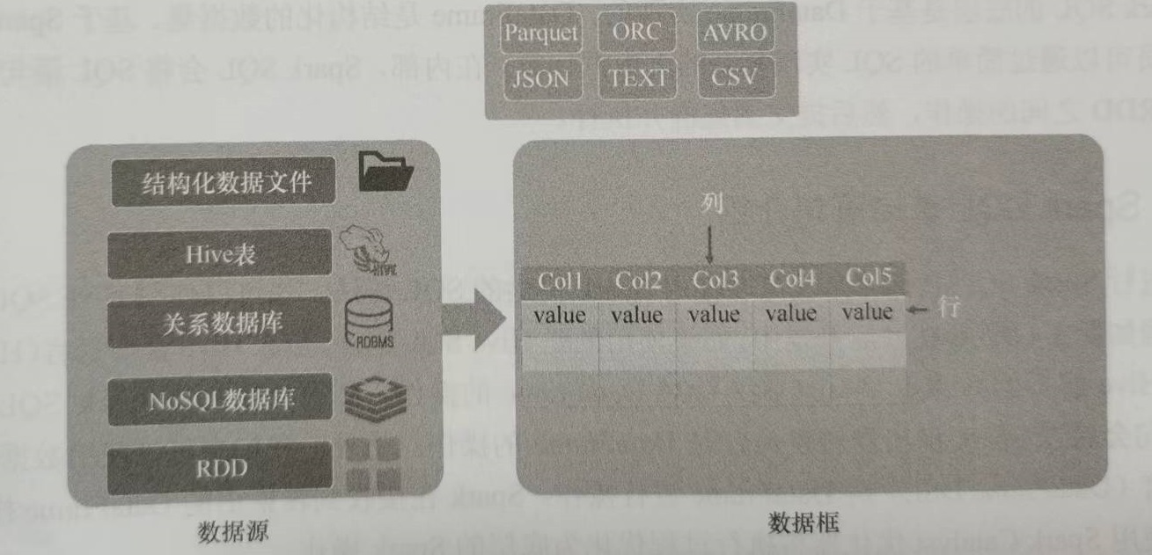
9.4.1 Spark SQL基础
DataFrame
  DataFrame 可以从很多数据源加载数据
  DataFrame支持多种文件格式

Slide 75
9.4.1 Spark SQL基础
DataFrame是为数据提供了Schema的视图，可以把它当做一张二维的结构化表来对待。
查询计划会通过Spark Catalyst优化器进行优化，所以DataFrame性能上比RDD要高。

Slide 76
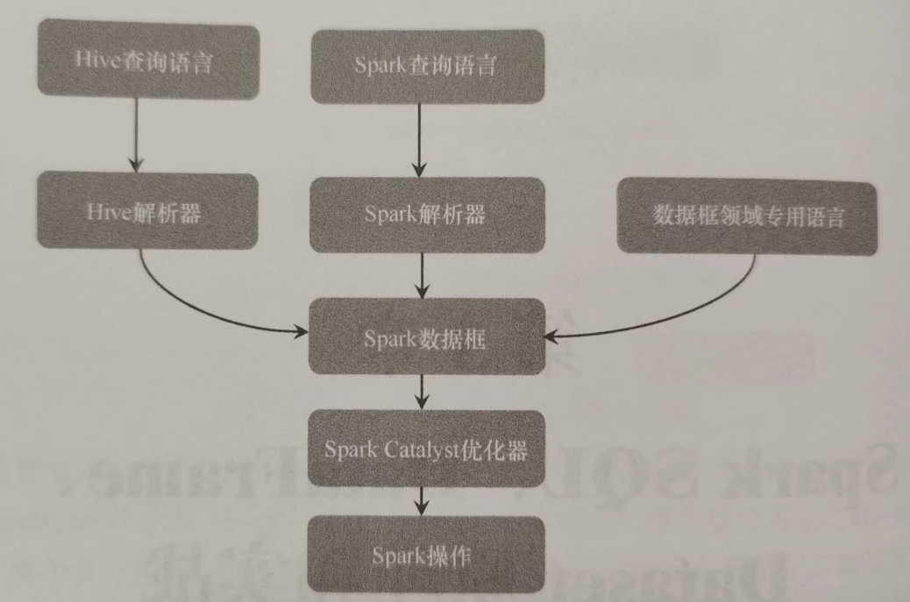
9.4.1 Spark SQL基础
基于Spark SQL，开发人员可以通过简单的SQL实现复杂的大数据计算
  在Spark内部，Spark SQL会将SQL语句转换为RDD之间的操作，然后提交到集群并执行

Slide 77
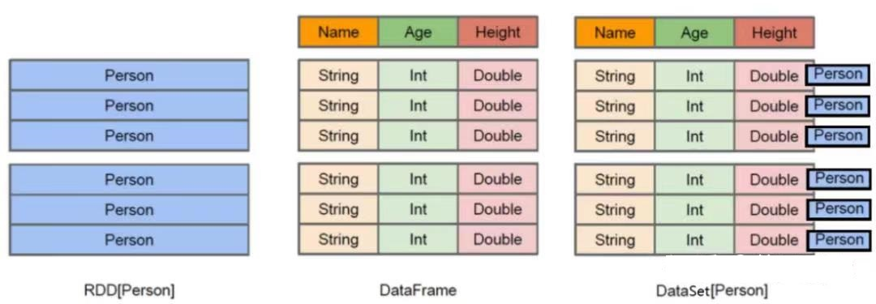
9.4.1 Spark SQL基础
DataSet
  是Dataframe API的一个扩展，是Spark最新的数据抽象
  DataSet是强类型的
  用户友好的API风格，既具有类型安全检查也具有Dataframe的查询优化特性
  Dataframe是Dataset的特列，DataFrame=Dataset[Row]

Slide 78
9.4.2 Spark SQL编程
SparkSession
  SparkSession是Spark最新的SQL查询起始点
    SparkSession是创建DataFrame和执行SQL的入口
  SparkSession内部封装了SparkContext，所以计算实际上是由SparkContext完成的。

Slide 79
9.4.2 Spark SQL编程
创建DataFrame有三种方式
  通过Spark的数据源进行创建
  从一个存在的RDD进行转换
  从Hive Table进行查询返回

Slide 80
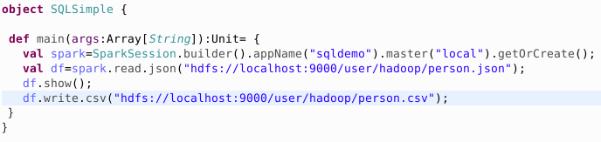

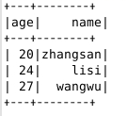
9.4.2 Spark SQL编程
创建DataFrame有三种方式
  通过Spark的数据源进行创建

Slide 81
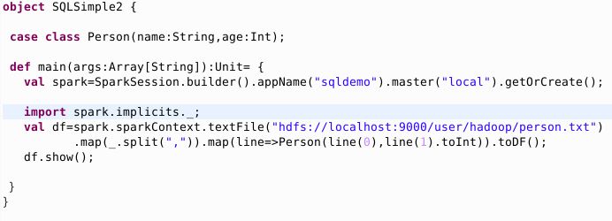

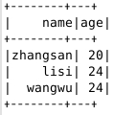
9.4.2 Spark SQL编程
创建DataFrame有三种方式
  从一个存在的RDD进行转换
    利用反射机制推断RDD模式

Slide 82
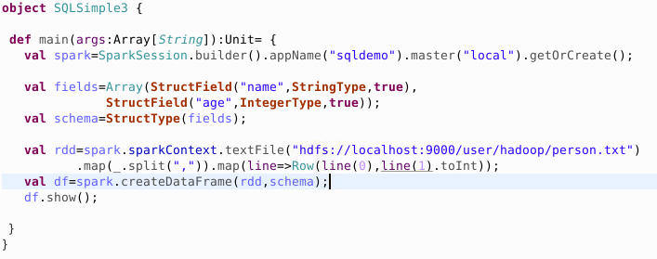
9.4.2 Spark SQL编程
创建DataFrame有三种方式
  从一个存在的RDD进行转换
    使用编程方式定义RDD模式

Slide 83
9.4.2 Spark SQL编程
Spark SQL视图操作
  在实际开发中，若将DataFrame映射为视图，就可以直接在视图上执行SQL操作
  Spark视图分为临时视图和全局临时视图
    临时视图:仅限会话范围，如果创建临时视图的会话终止，临时视图就会消失
    全局临时视图：能在会话之间共享并使其保持活动状态，直到Spark应用程序终止
      全局临时视图与系统保留数据库global_temp绑定在一起

Slide 84
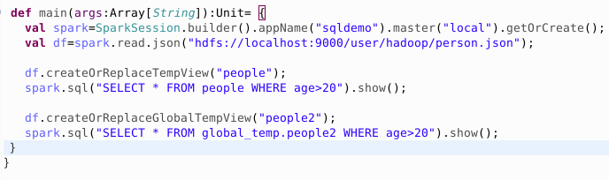
9.4.2 Spark SQL编程
Spark SQL视图操作

Slide 85
9.4.2 Spark SQL编程
Dataset
  RDD转Dataset
  DataFrame转DataSet
  DataSet转DataFrame

Slide 86
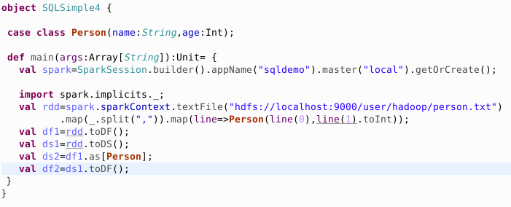
9.4.2 Spark SQL编程
Dataset
  RDD转Dataset
  DataFrame转DataSet
  DataSet转DataFrame

Slide 87
谢谢!
Click to edit company slogan .

